Slide 1
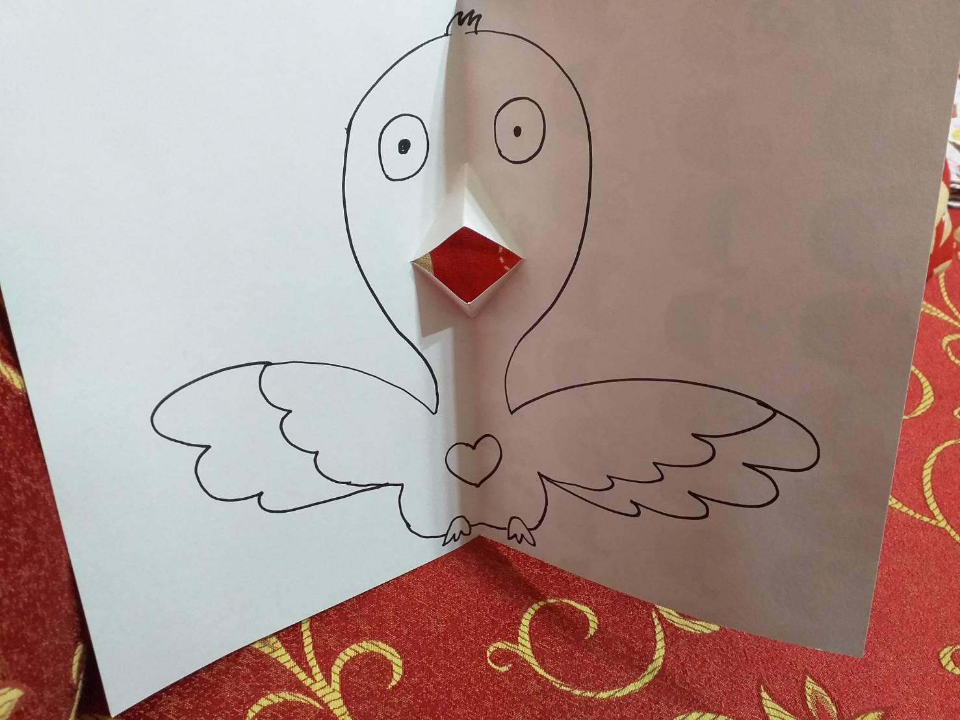
送給同學的 優點轟炸卡

Slide 2
材料和工具介紹：
1.圖畫紙一張或西卡
紙（厚紙板）一張
，如果都沒有，只要
一張長方形的紙就可
以了。

Slide 3
材料和工具介紹：
2.剪刀
3.彩色筆或可著色的
筆。

Slide 4
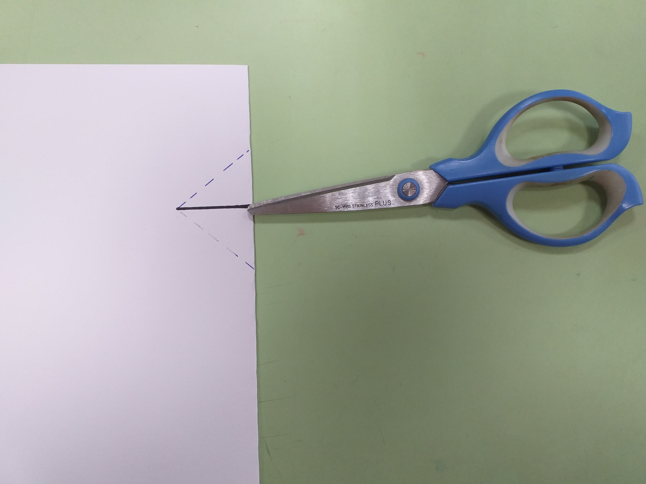
卡片做法介紹：
1.先將紙對折，找到嘴巴的
位置，用鉛筆畫一條3公分的直線，畫兩條----虛線。

Slide 5
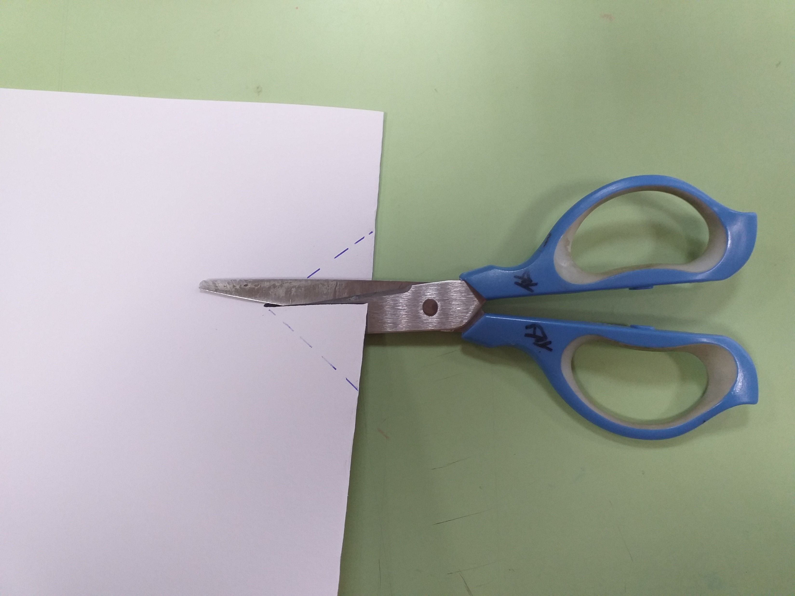
卡片做法介紹：
2.再用剪刀剪3公分的線。

Slide 6
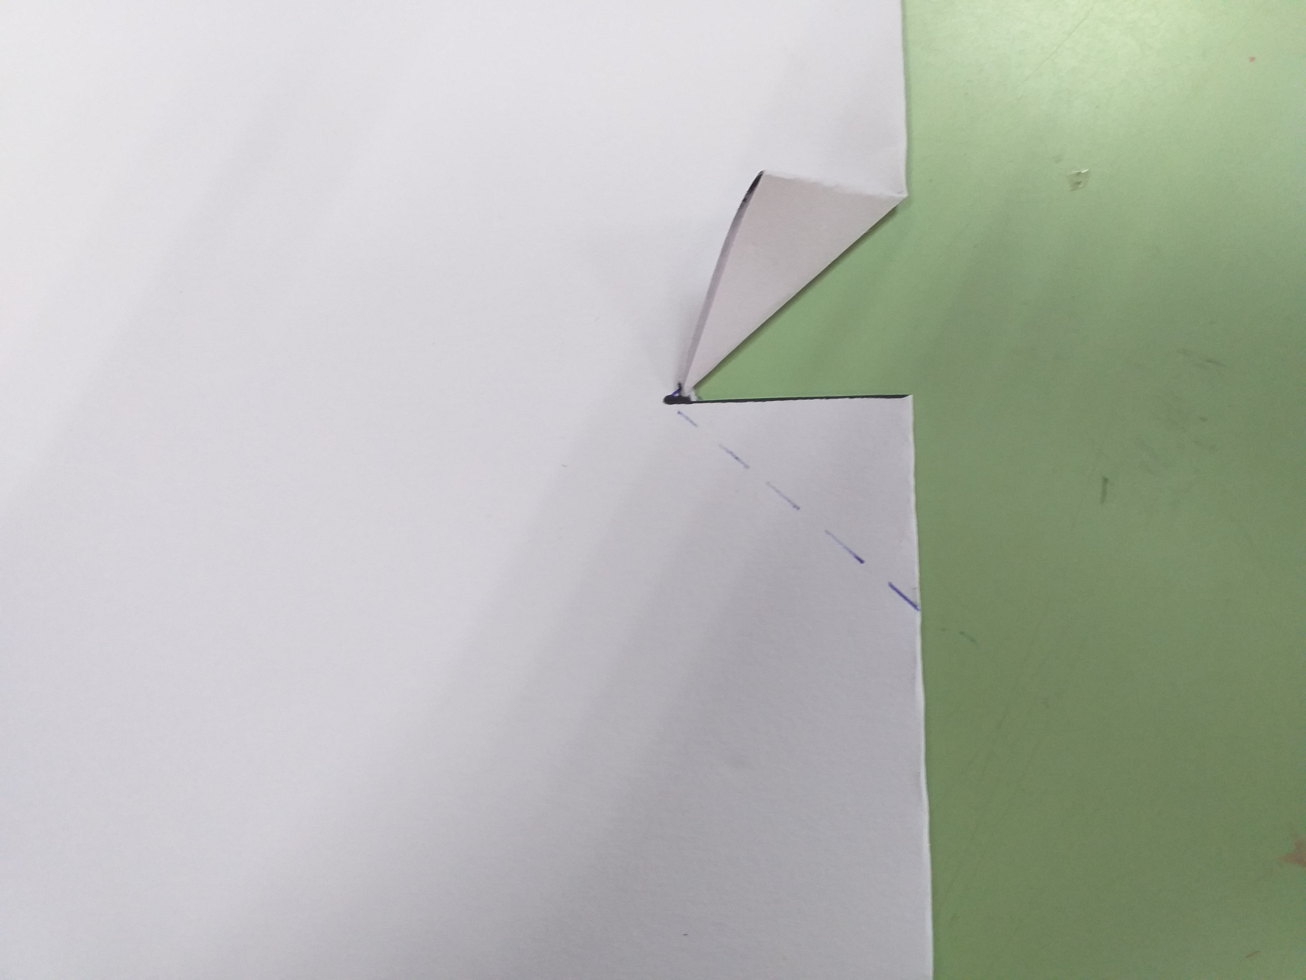
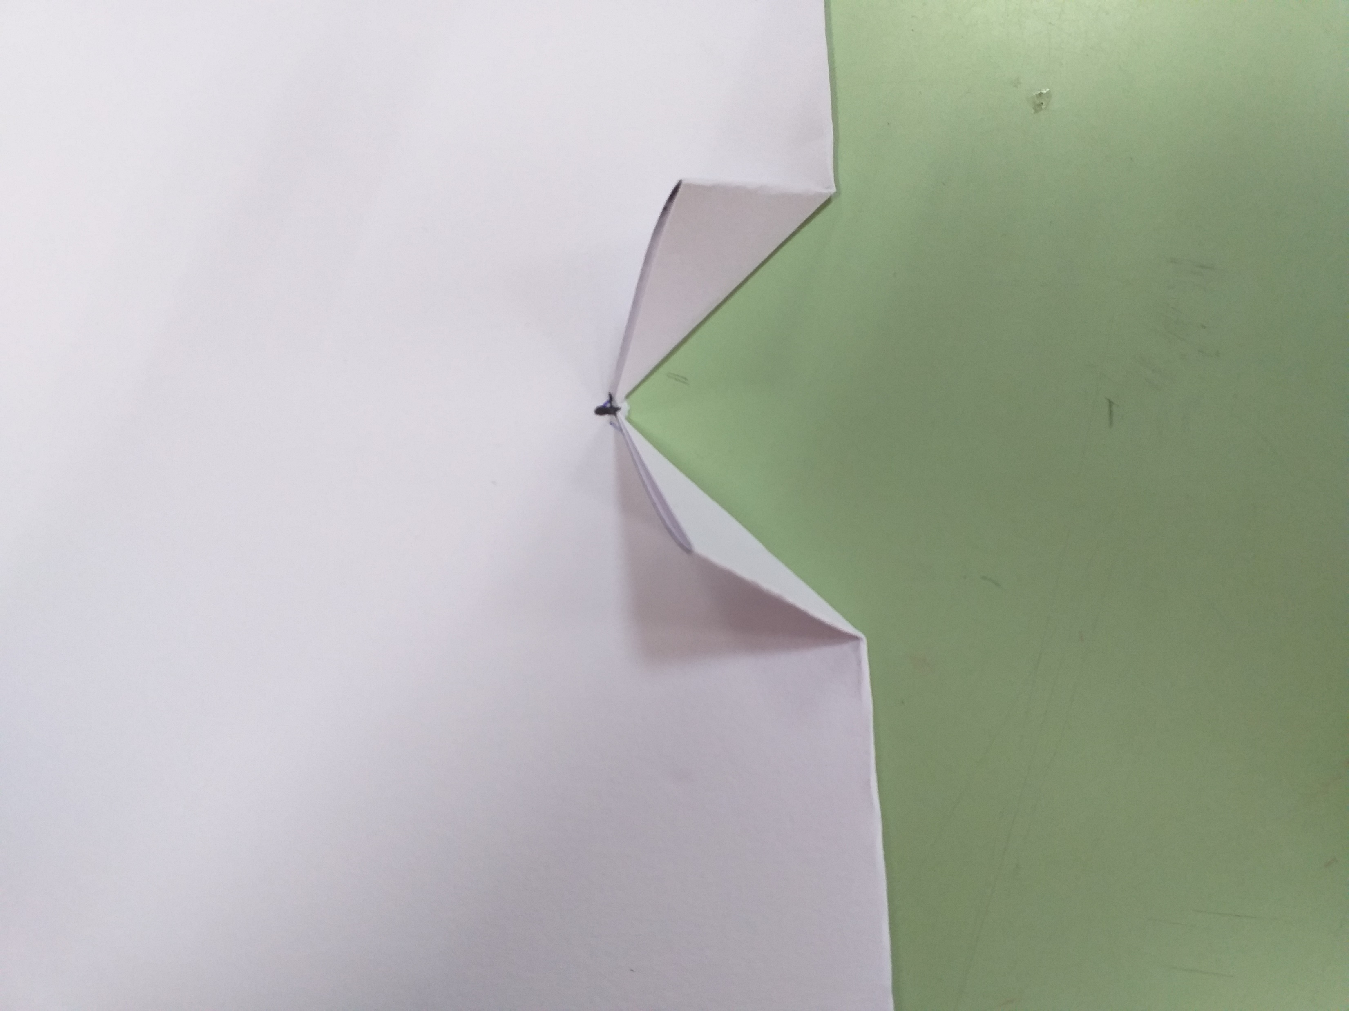
卡片做法介紹：
3.將---線往上和下折。

Slide 7
卡片做法介紹：
4.用鉛筆設計圖案，再用黑筆描形狀，最後著色，並且寫上你要送給這位同學的姓名和優點，還有你的姓名喔！回學校後，記得要送給他喔！

Slide 8
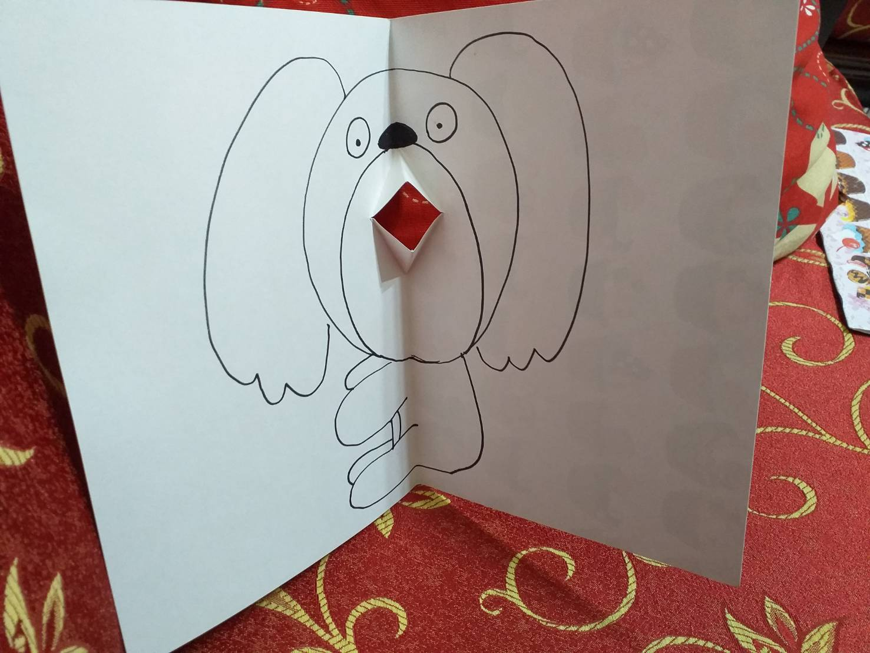
圖案內容參考：

Slide 9
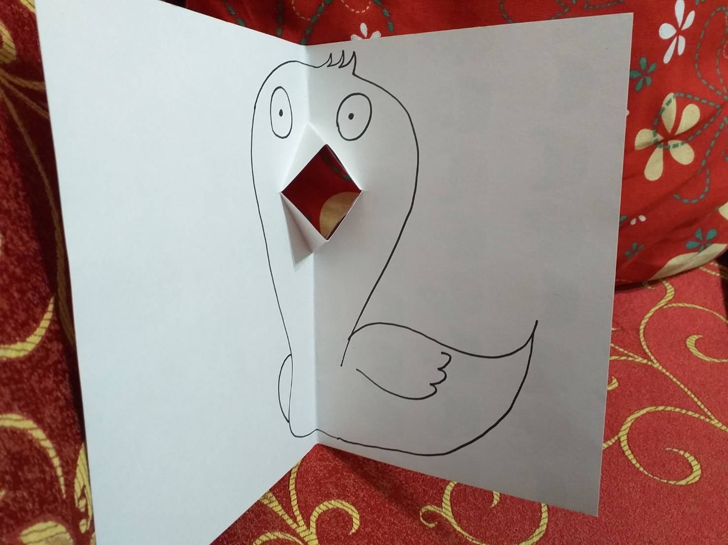
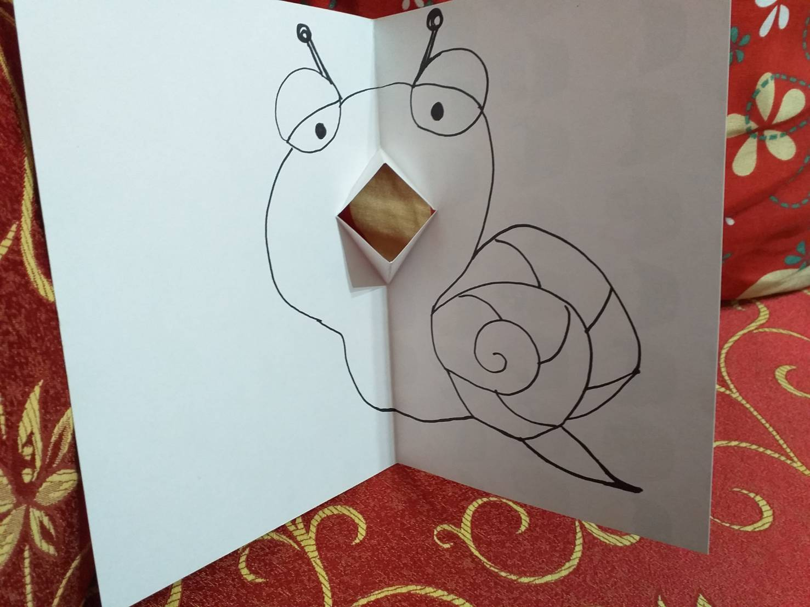
圖案內容參考：

Slide 10
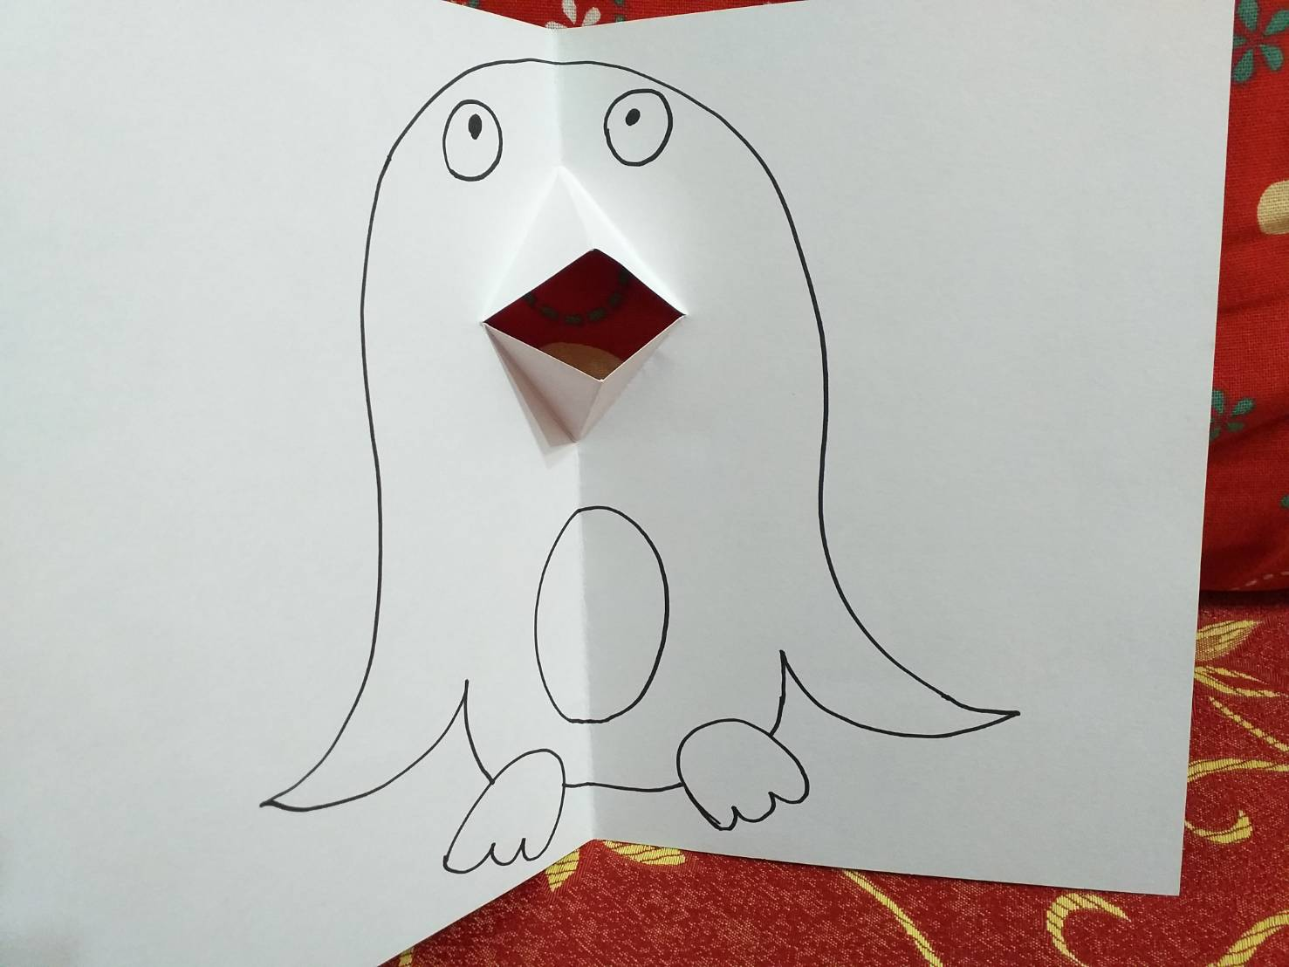
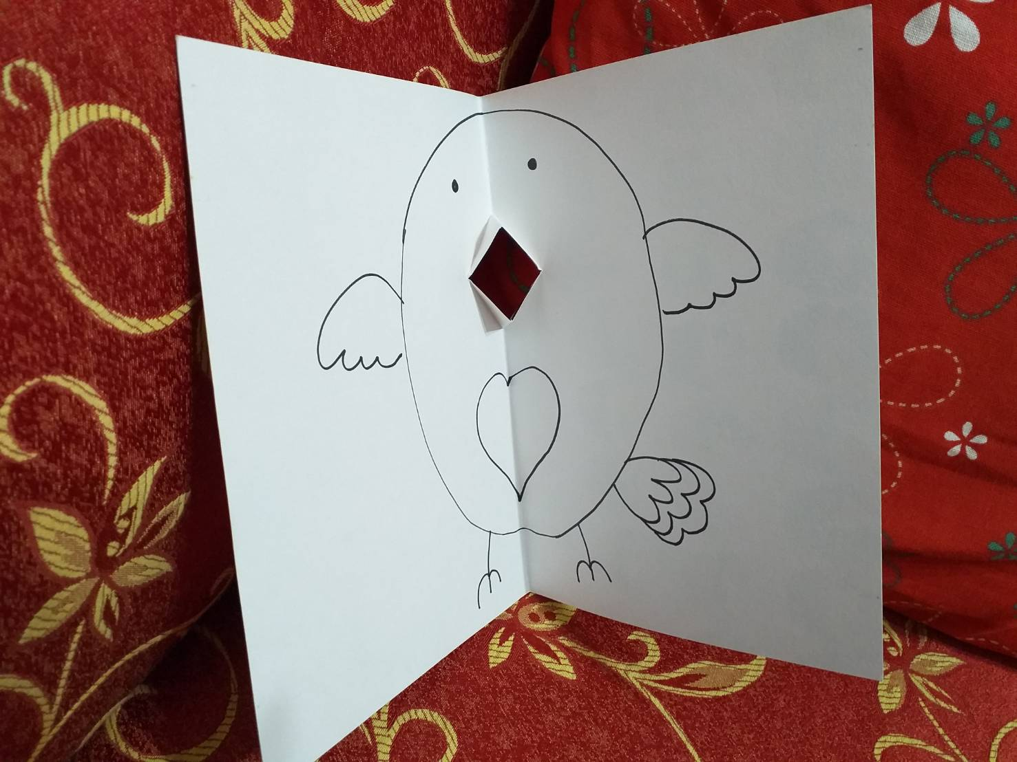
圖案內容參考：

Slide 11
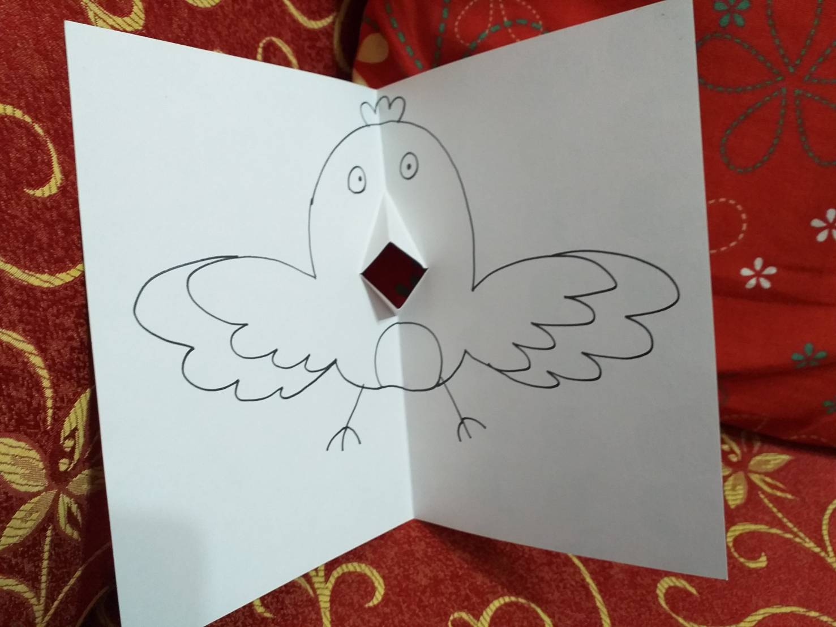
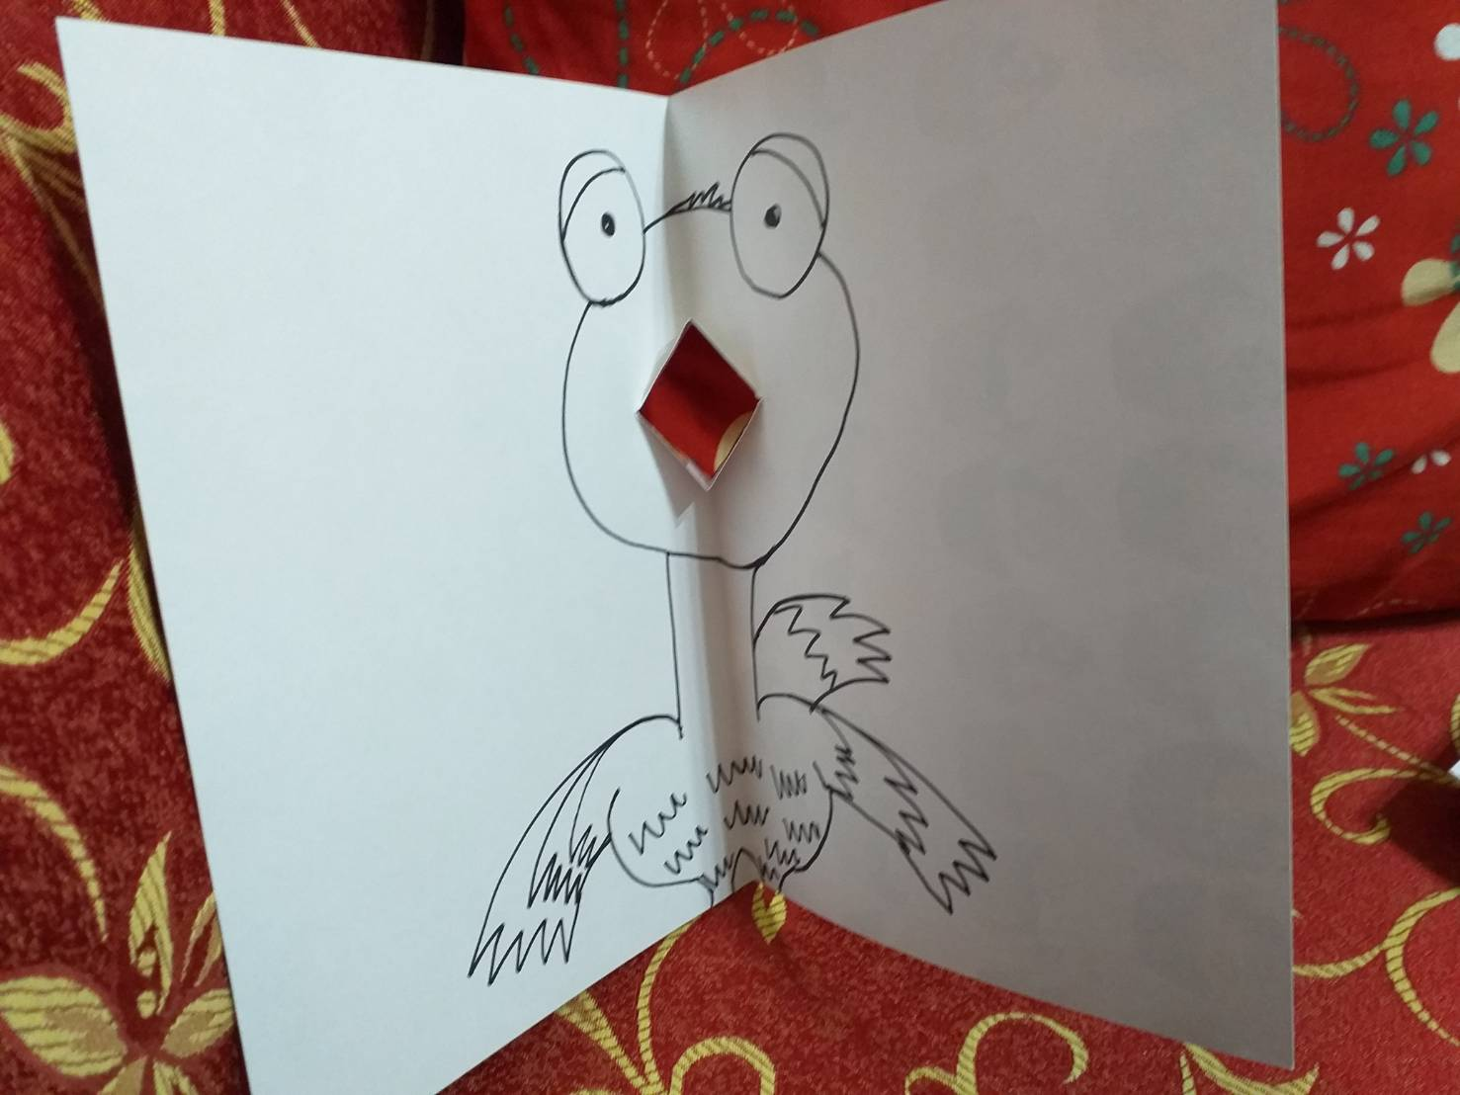
圖案內容參考：

